Slide 1


Choisir les projets pour demain
Catherine Tournier-Lasserve
Philippe Richard
Secrétariat Général
18 Juin

Slide 2
Sommaire
Introduction: présentation CDC et des présentateurs
Le schéma directeur SI clef de voute :
    Vision stratégique
    Approfondissement et déclinaison en portefeuille de projet
La démarche pour selectionner et lancer les projets
  Processus de programmation SI
  Engagements des projets SI et suivi des engagements
  Instances de gouvernance SI existantes
Zoom sur les projets en mode SaaS

Slide 3
Sommaire
Introduction présentation CDC et des présentateurs
Le schéma directeur SI clef de voute :
    Vision stratégique
    Approfondissement et déclinaison en portefeuille de projet
La démarche pour selectionner et lancer les projets
  Processus de programmation SI
  Engagements des projets SI et suivi des engagements
  Instances de gouvernance SI existantes
Zoom sur les projets en mode SaaS

Slide 4
Le schéma directeur SI définit une cible à 5 ans et une trajectoire
Le schéma directeur est destiné à piloter le développement du système d'information de la CDC
Le schéma directeur fédéral de l’EP a pour vocation de fournir une approche pragmatique permettant de répondre aux besoins des métiers. Cette démarche veillera à répondre à deux ambitions :
Ambition stratégique
Aligner explicitement la stratégie SI sur la stratégie de la CDC et en déduire des lignes de force, des critères d’arbitrage et un portefeuille de projet
Ambition opérationnelle
Solutionner les difficultés quotidiennes remontées par les métiers en mettant en œuvre des correctifs pour améliorer l’expérience utilisateur

Slide 5
Le schéma directeur : une démarche en deux étapes
Vision stratégique
Approfondissement et
déclinaison en portefeuille de projet
Thèmes:
  L’ambition stratégique métier transverses à l’EP et pour chacun des métiers
  Les principes de la stratégie SI qui découlent de l’ambition des métiers : priorisation, méthodologies,, principes d’urbanisation, principes de trajectoire, choix de solution informatique…
  Une analyse de l’existant et de la cible décrits par domaines fonctionnels métier et transverses
  Une analyse des besoins sur la base d’une offre SI (GED, Digital Client, Digital Collaborateurs, Gestion des données)
  Pour chacun des domaines : Une description des enjeux métiers, des enjeux SI, de la cible et des éléments de trajectoires
Thèmes :
  Une cible et une trajectoire pour le SI de l’EP
  Un portefeuille de projet réactualisé en fonction des éléments de priorisation et des nouveaux projets identifiés
  Une décomposition budgétaire fine par domaines fonctionnels métier et transverses
  Une méthodologie de gestion de projet partagée
  Une proposition d’une cellule de pilotage et d’une comitologie adaptée
  Une GPEC adaptée aux nouveaux principes
Objectif du SI
Principes de priorisation
PMT: Plan Moyen Terme
Déclinaison

Slide 6
Le schéma directeur du système d’information souhaite relever 6 défis issus de l’analyse de l’existant
1
Des processus à optimiser
6
2
Un poste de travail à adapter
Des données à fiabiliser
Schéma Directeur de l’EP
5
3
Une relation client à dessiner
Un parc applicatif à rationaliser
4
Une modernisation de l’infrastructure technique à réussir

Slide 7
Sommaire
Introduction présentation CDC et des présentateurs
Le schéma directeur SI clef de voute :
    Vision stratégique
    Approfondissement et déclinaison en portefeuille de projet
La démarche pour sélectionner et lancer les projets
  Processus de programmation SI
  Engagements des projets SI et suivi des engagements
  Instances de gouvernance SI existantes
Zoom sur les projets en mode SaaS

Slide 8
Trajectoire nette des projets
La définition de la trajectoire nette des projets en portefeuille a pour objectif de garantir le réalisme du portefeuille de projet au travers des actions suivantes :
1
Mettre en qualité le portefeuille de projets
(doublons, ajouts de projets d’instanciation de socles…)
2
Prendre en compte les inter-dépendances entre les projets
3
Prendre en compte les priorités transverses et particulières aux métiers
4
Mettre en cohérence le portefeuille de projets avec la capacité à faire et à financer

Slide 9
Rappel des principes généraux de gestion du portefeuille de projets
Lissage des grands projets (>10M€)
  1
Montée en charge progressive des grands projets
  2
REGLES DE LISSAGE BUDGETAIRE DU PORTEFEUILLE
Marge croissante de tolérance par rapport au capage budgétaire
  3
Imputation budgétaire des adhérences projets
  4
REGLES D’AFFECTATION BUDGETAIRE AU NIVEAU DES PROJETS

Slide 10
  Orientations retenues pour réaliser la trajectoire du portefeuille de projets
La valeur de chaque projet a été calculée selon les principes du schéma directeur. Les orientations permettent ensuite de pondérer chacun des critères du projet.
Le SI doit être urbanisé pour soutenir une vision unitaire de l’EP et soutenir la transversalité
Le SI doit soutenir l’efficience des processus et une diminution des coûts métiers
Le SI doit contribuer à l’effort de l’EP en matière de développement durable
Le SI doit améliorer le service offert aux clients et aux partenaires
Le SI doit améliorer le quotidien des collaborateurs
Le SI doit garantir la fiabilité et la sécurité de nos données
Le coût du SI doit baisser afin d’intégrer la contrainte budgétaire
1
2
3
4
5
6
7
Amélioration de la performance de l’Etablissement Public
Amélioration de l’environnement de travail du collaborateur
Amélioration de l’offre client
Orientations
Principes utilisés
1
2
6
7
1
2
3
5
6
1
2
4
5
6
Scénarios de mise en œuvre des projets

Slide 11

Articulation instances de gouvernance
Processus de programmation SI
Année N+1
Année N
Juin
Juillet
Août
Septembre
Octobre
Novembre
Décembre
Janvier
Commission de surveillance
Réunion MOA
CSSI
Orientation stratégique
CSSI
Validation budget N+1
CSSI
Validation programmation à 3 ans
SDBP
Déterminer PMT EP à 5 ans
PMT à 5 ans
Directions EP
MOA
Définir l’orientation stratégique du SI
Notes d’orientation stratégique SI à 3 ans
DPSI-SDBP-ICDC
Informer sur les enjeux et le cadre budgétaire
Cadre budgétaire.
Enjeux sur les architectures applicatives et techniques.
Enjeux sur les socles communs.
Directions EP
MOA - ICDC
Définir les plans de développement
à 3 ans
Plans de développement à 3 ans
SDBP
Dialogues de gestion
Ajuster le budget SI à 1 an
Budget SI à 1 an
DPSI
Mettre à jour les plans de développement à 3 ans
Programmation SI à 3 ans
Tenant compte du budget figé à 1 an

Slide 12
Instances de gouvernance SI existantes
Les instances fédérales actuelles sont :
  Les CSSI (Comité de Stratégie des systèmes d’informations) étudient et valident la stratégie du SI de l’EP, la programmation pluriannuelle des investissements et procèdent aux arbitrages sur les projets stratégiques.
  Les CPII (Comité de pilotage des investissements informatiques) valident l’engagement des moyens externes (AMOA et MOE, logiciels) après instruction du projet par la DPSI.
  Les Dialogues de gestion SI, présentent le cadre budgétaire N à N+3, proposent la répartition par direction et les arbitrages budgétaires,
  Les Réunions MOA participent au processus d’ajustement des besoins au cadre budgétaire SI et présentent le bilan des projets
  Les CET (Commission d’Expertise et de validation Technique), étudient les projets sous l’angle technique (solution, exploitation) et ressources ICDC.
  Les Commissions SAAS (Commission d’engagement d’un projet en mode SAS -solution cloud) valident les solutions SAAS
Concernant la gouvernance du SI de l’EP, le Comité de direction reçoit la synthèse des décisions prise en CSSI et le reporting des projets stratégiques transmis par le SGG. Les sujets nécessitant une décision de la Direction Générale sont présentés au comité de direction.

Slide 13
Zoom sur les projets en mode SaaS et leur engagement
La volonté de maîtriser et d’accompagner une évolution incontournable
Un processus d’engagement simplifié
Quels services en mode SaaS ?

Slide 14



La volonté de maîtriser et d’accompagner une évolution incontournable
  Un constat de départ : les métiers contractualisaient des services SaaS sans vérifier les éxigences en terme de :
    Sécurité
    Propriété
    Réversibilité
    Intégration dans le SI
  Un marché florissant d’offres de solutions à des prix attractifs et disponibles très rapidement
  Mise en œuvre d’un dispositif adapté aux enjeux SI et financiers :
    Une grille simple et pratique de critères d’éligibilité ,
      Justification métier (expérimentation, time to market, …)
      Intégration au SI ( la plus faible possible …)
      Sécurité, localisation, disponibilité, réversibilité des données
      Économiques
    Une grille simplifiée d’appréhension des risques
    Une commission d’éligibilité composée d’architectes SI et du RSSI

Slide 15
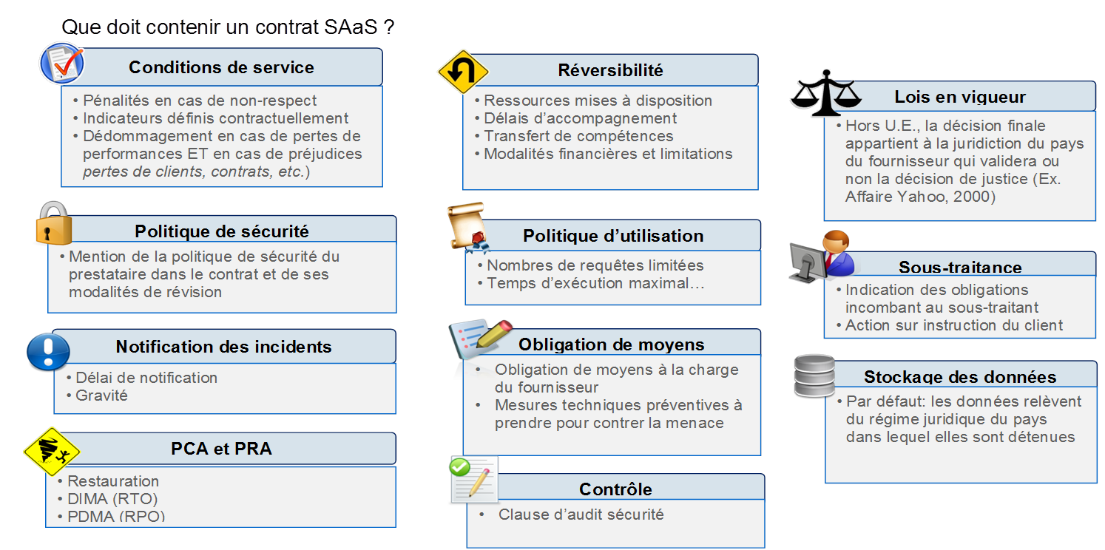
La volonté de maîtriser et d’accompagner une évolution incontournable
  Un cadrage juridique indispensable :

Slide 16
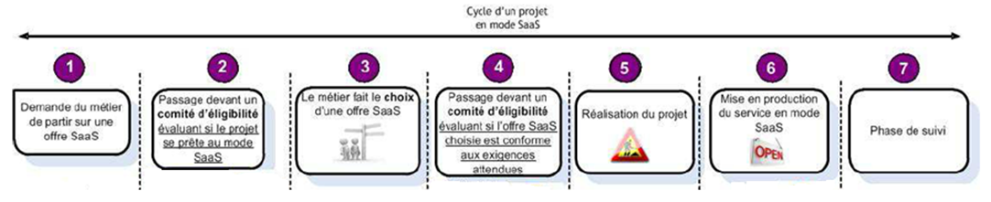







Un processus d’engagement volontairement simplifié

Slide 17
Quels types de services et quels usages ?
  D’une simple application Web à l’externalisation d’un processus métier
  Des données peu sensibles
  Expérimentation
  Time to market
  Peu d’intégration au SI de l’établissement
  Des fonctions non cœur de métier
  Des services standards ( absence de customisation)
  Des besoin d’accès en mobilité
  Les meilleurs clients du SaaS :
    La direction de la communication
    La direction des ressources humaines
    Les directions financières

Slide 18
Quels services en mode SaaS à la CDC ?
  Depuis 2013 , 35 services en mode SaaS
  ont été engagés, dont …
Direction
service SaaS
Back office financier
Matching des contrats OTC
Direction financière
Pré matching des ordres OMS
Direction financière
Informations financières
Attribution de perf sur les
Direction financière
Taux
Direction financière
Risques de marché
Déclarations grandes
Direction comptable
entreprises
Communication
Service de presse
Communication
Hébergement de video
Règlementaire
RSE - GES
Direction du réseau
Visio Conférence
DRH
Gestion des carrières
DRH
gestion des concours adm
DRH
Bilan social
DRH
Bourse de l'emploi
Plateforme de vote
Relations sociales
électronique
achats marchés publics
Direction des Achats
dématérialisés

Slide 19
Zoom sur les projets en mode SaaS et leur engagement
Questions

